Slide 1
dLoRA:Dynamically Orchestrating Requests and Adapters for LoRA LLM Serving
LoRA：用来对预训练模型进行微调
dLoRA：为LoRA模型提供高效的推理服务
Base model 和 LoRA Adapter 之间的关系（是否合并）
a credit-based batching algorithm
提升推理服务效率的主要思路
a request-adapter co-migration algorithm
在不同的工作副本之间，动态迁移 requests 和 LoRA Adapter

Slide 2
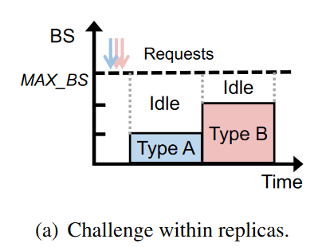
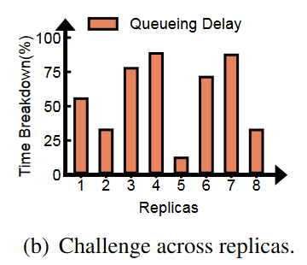
关于模型的推理研究工作
只为单个模型提供推理服务
Orca and vLLM
SHEPHERD and AlpaServe
模型服务协调器：
①分别为每个 LoRA 模型提供服务会占用大量内存
②不同的LLM 任务的输入和输出长度不同，导致工作副本之间的负载不均
HuggingFace PEFT
一个batch只能处理同一适配器类型的 requests，导致效率低下
PetS
不能为自回归 LLM 提供服务，也不考虑 LoRA
用以上已有的推理模型去做multiple LoRA-Model serving会存在一些问题：
①副本内 GPU 利用率不足：在处理一种类型的请求时，PEFT 会强制其他类型的请求等待当前批次处理完毕。
②副本间负载不平衡：当针对该适配器类型的请求突发时，只有少数副本被使用，而其他副本处于闲置状态；
请求的输入和输出长度不一，执行时间和 GPU 内存消耗各不相同

Slide 3
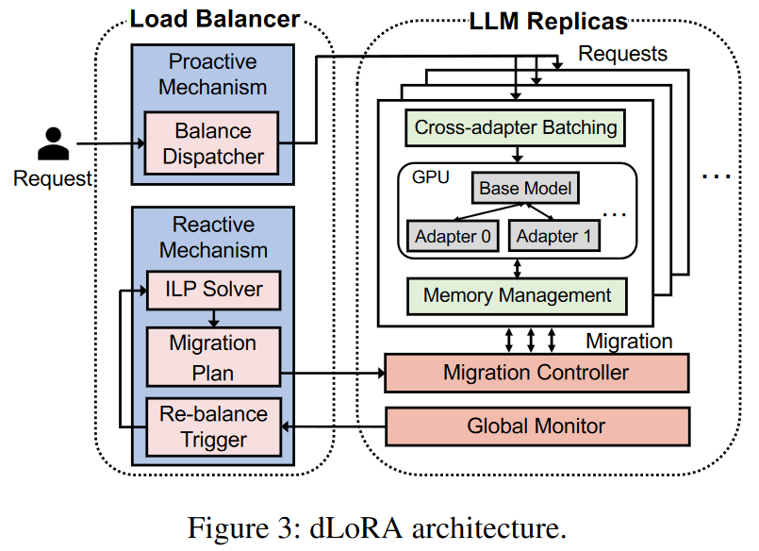
关于dLoRA的研究

Slide 4
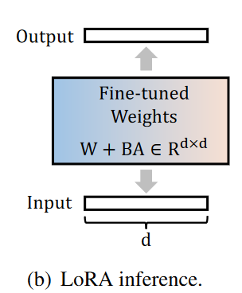
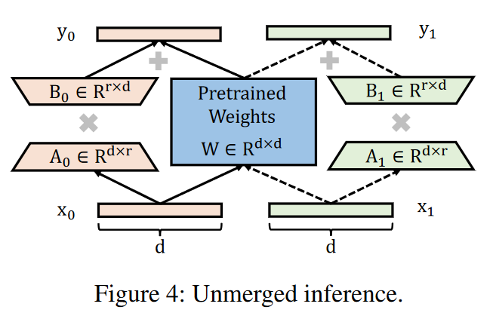
Dynamic Batching--a credit-based batching algorithm
用于在运行时在“合并推理”和“未合并推理”之间动态切换，以平衡队列延迟和计算开销
合并推理（Merged Inference）：
将 LoRA 适配器的权重与基础模型的权重合并，在推理时减少额外的计算开销。
优势：对特定适配器类型的请求可以批量处理，计算效率更高。
劣势：当请求分布在多个适配器上时，会导致 GPU 利用率低下和严重的队列延迟。
未合并推理（Unmerged Inference）：
保持基础模型权重和 LoRA 适配器权重分离，通过并行处理不同适配器类型的请求来提升 GPU 利用率。
优势：支持多类型请求的批量处理。
劣势：额外的计算开销（需要多次矩阵乘法和加法）。
如何在运行时决定采用哪种推理方式，以实现最优的延迟与效率平衡？
如何动态调整切换策略以适应实时负载？

Slide 5
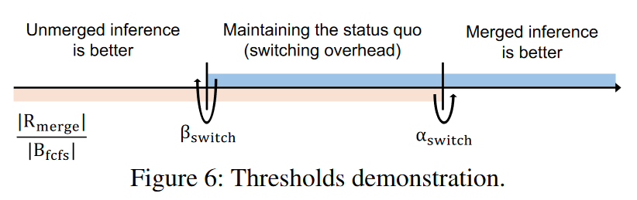
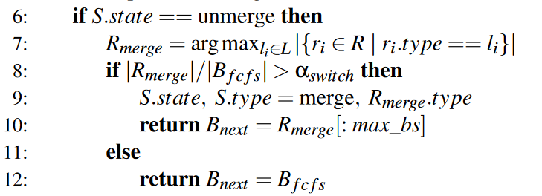
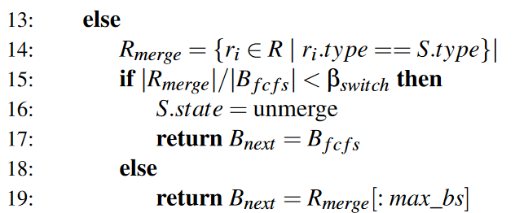
①动态切换算法
步骤：
初始检查：判断当前副本状态（unmerge 或 merge）。
切换逻辑：
若在未合并模式，计算适配器的请求比例是否超过阈值（alpha_threshold）。超过则切换到合并模式，优先处理该适配器的请求。
若在合并模式，计算未满足当前适配器条件的请求比例是否超过阈值（beta_threshold）。超过则切换到未合并模式。
动态调整：通过监控运行时的负载模式和请求队列长度，调整阈值以最优地切换模式。

Slide 6
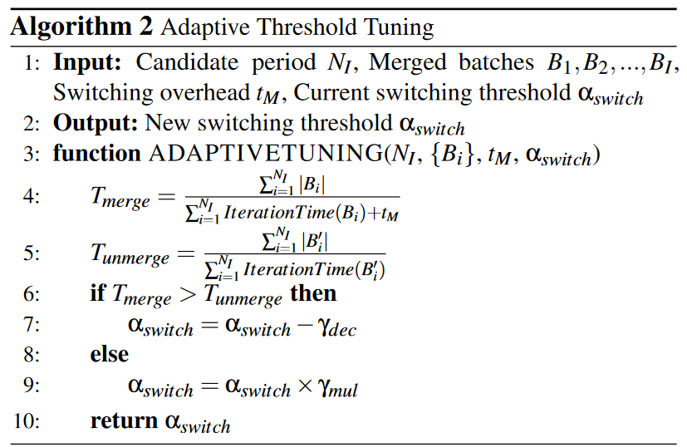
切换阈值（alpha_threshold 和 beta_threshold）直接影响切换效率。dLoRA 提出了自适应调节算法：
若切换后性能提升，降低切换阈值以鼓励更多切换。
若切换后性能下降，提高切换阈值以减少不必要的切换。
基于历史请求数据动态调整阈值，减少预测误差。
Tmerge：合并推理的吞吐量
Tunmerge：未合并推理的吞吐量
动态批处理更倾向于使用负载最重的 LoRA 适配器类型来处理请求，这可能会使其他类型的请求处于饥饿状态
使用基于“信用”（credit）的机制防止低频适配器请求长期被延迟。
低频适配器请求积累足够信用时会被优先处理。

Slide 7
Dynamic Load Balancing--a request-adapter co-migration algorithm
通过主动（proactive）和被动（reactive）机制，用于解决 LLM 服务中 LoRA 模型带来的负载不均问题
在 LoRA 模型服务中，负载不均可能由以下原因引起：
请求输入和输出长度的变化：
①LLM 推理是自回归的，不同长度的输入和输出会导致不同的执行时间和 GPU 内存消耗。
②即使请求分布是均匀的，仍然会因为长度差异造成副本负载不平衡。
请求类型分布的偏斜：
①某些 LoRA 适配器的请求占比过高，会集中到少数副本，造成部分副本过载，而其他副本闲置。
LoRA 适配器依赖性：
①每个 LoRA 请求都需要对应的适配器，适配器的分布进一步增加了负载平衡的复杂性。
主动机制：预测性地分配请求和预加载适配器。
被动机制：实时监控副本负载，迁移请求和适配器以纠正不平衡。

Slide 8
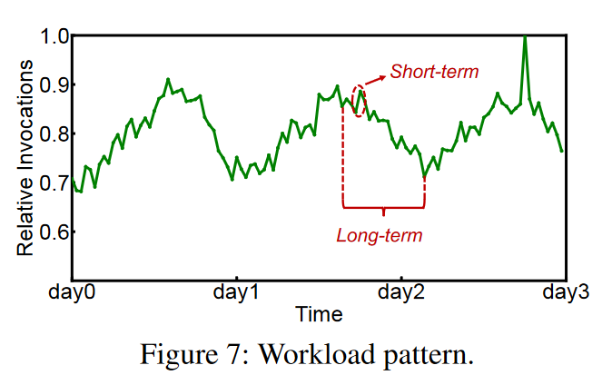
①主动机制
主动机制通过分析请求模式，提前规划适配器的部署和请求的分配：
长时预测：基于历史请求数据（如时间序列分析），预估未来请求的负载峰值和分布。
-示例：白天高负载，夜间低负载。
-在长时预测的基础上，dLoRA 最大化每个适配器的突发容忍度（burst tolerance）。在 GPU 内存中优先预加载突发容忍度最低的适配器，以平衡适配器的分布。
短时响应：对突发负载进行动态分配。
-如果目标副本已加载对应适配器，则直接分配请求。
-计算每个副本的 预计等待时间（包括适配器加载时间和队列等待时间）。
-将请求分配给预计等待时间最短的副本。

Slide 9
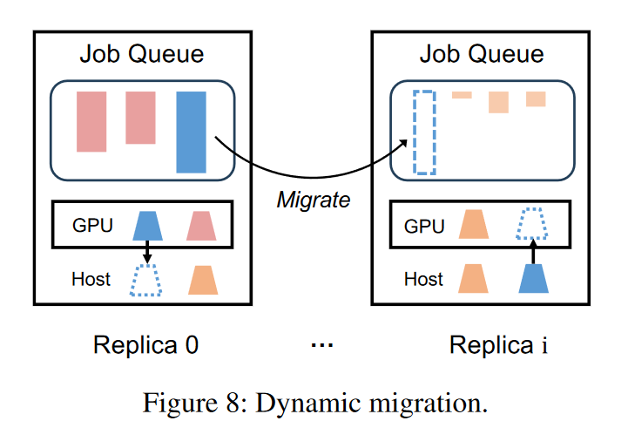
②被动机制
通过实时迁移请求和适配器来解决负载不均问题
（1）请求-适配器共同迁移（Request-Adapter Co-Migration）
核心思路：使用整数线性规划（ILP）计算最优迁移方案。
将部分过载副本的请求迁移到空闲副本，并确保迁移的副本加载了对应适配器。
同时迁移请求的中间状态和适配器，优化迁移开销。
（2）选择性迁移（Selective Migration）
触发条件：
只有在出现严重负载不均（如 GPU 内存超出阈值或排队延迟超过阈值）时，才触发迁移。
简化范围：
仅考虑负载最高和最低的前 K 个副本之间的迁移，减少问题规模。

